Slide 1


Katiuska Hormazábal

Slide 2
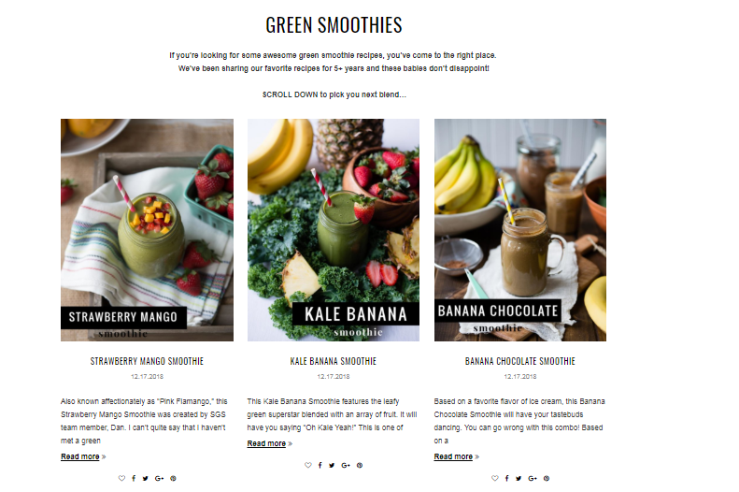
Página 1
Trabajo: De la página 1, e donde se encuentran 20 batidos.
Total de páginas: Son 6, pero no se pudo recorrer todas las páginas.
La página muestra los nombres de los batidos verdes que se pueden cocinar .
Lo que se logra: Es extraer los títulos de los batidos de la página 1.

Slide 3
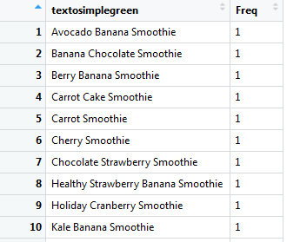
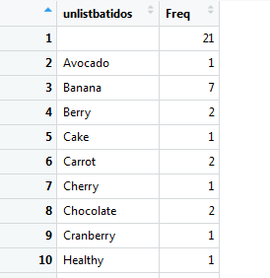
Se extraen los títulos de los batidos en una tabla guardados en un data frame.
Se unifican todos los títulos, se separan y se ordenan en orden alfabético junto a sus frecuencias.

Slide 4
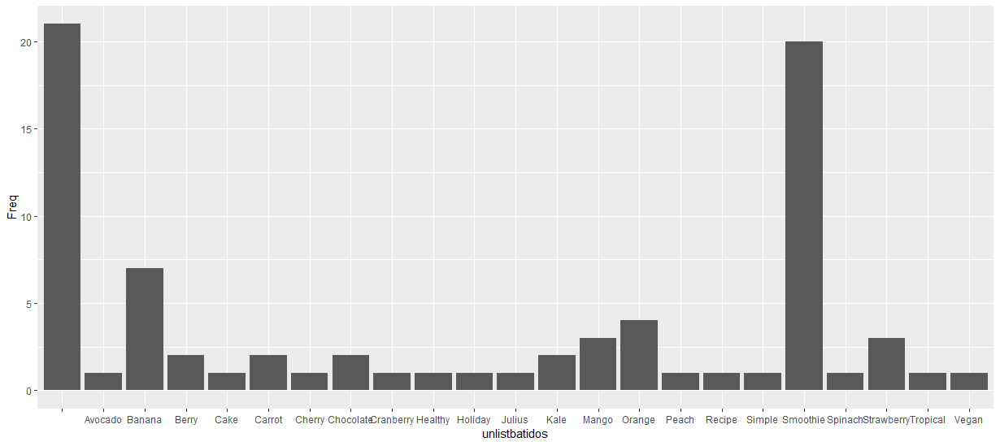
Se muestra un gráfico con la frecuencia de cada palabra.

